Slide 1
МДОУ детский сад №31
ГМО
Музыкальных руководителей
«Подарите детям радость.
Праздники и досуги в детском саду».
ЗАТО г. Североморск – 2011 г.

Slide 2
Музыкальный руководитель Моисеенко Надежда Борисовна. Стаж: 16 лет Квалификационная категория: вторая
Сделать детский праздник незабываемым, открыть детям окно в мир удивительных чудес, волшебных звуков и красок, оставить яркий след в душе ребенка – важная задача педагогов и родителей!
Музыкальный руководитель
Моисеенко Надежда Борисовна
Стаж – 16 лет
Квалификационная категория - вторая

Slide 3
ПОЗНАВАТЕЛЬНО-РЕЧЕВОЕ НАПРАВЛЕНИЕ
Образовательные области:
Познание
Коммуникация,
Чтение художественной литературы
СОЦИАЛЬНО-ЛИЧНОСТНОЕ НАПРАВЛЕНИЕ
Образовательные новости:
Социализация,
Труд,
Безопасность.
ФИЗИЧЕСКОЕ НАПРАВЛЕНИЕ
Образовательные области:
Здоровье,
Физическая культура
ХУДОЖЕСТВЕННО-ЭСТЕТИЧЕСКОЕ НАПРАВЛЕНИЕ
Образовательные области:
Музыка,
Художественное творчество

Slide 4
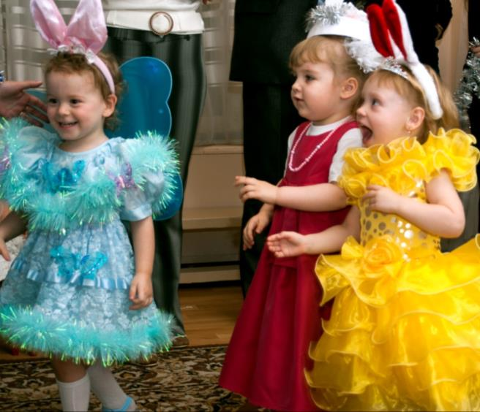
Праздник – это торжество, которое объединяет людей общностью переживаний, эмоциональным настроем, создает то особое ощущение, которое мы называем праздничным.

Slide 5
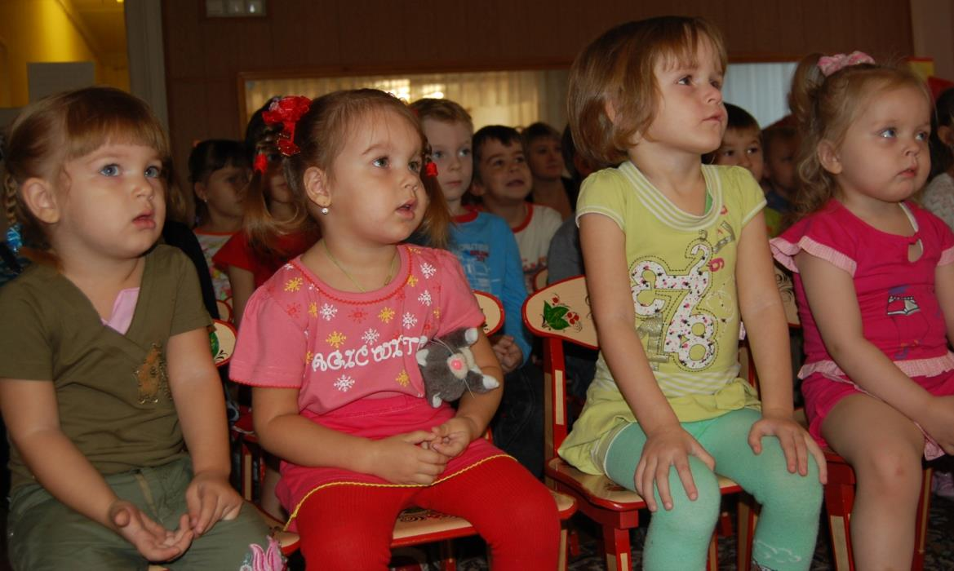
Развлечение - занятие, времяпрепровождение, доставляющее удовольствие, развлекающее.
(Ожегов С.И)

Slide 6
Цели :
Обогатить музыкальный опыт детей
Пробудить творческую активность
Доставить детям радость и эстетические переживания
Развлекая - воспитывать

Slide 7
Подготовка и проведение праздников и развлечений
Эстетического воспитания
Нравственного воспитания
Патриотического воспитания
РЕШАЕТ ЗАДАЧИ
Умственного развития
Физического развития

Slide 8
Виды развлечений:
Зрелища
Музыкально-литературные концерты и тематические вечера
Вечера детской художественной самодеятельности
Вечера-забавы
Вечера музыкально- спортивных развлечений.

Slide 9
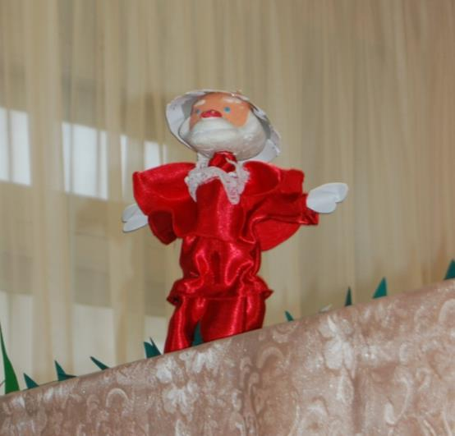
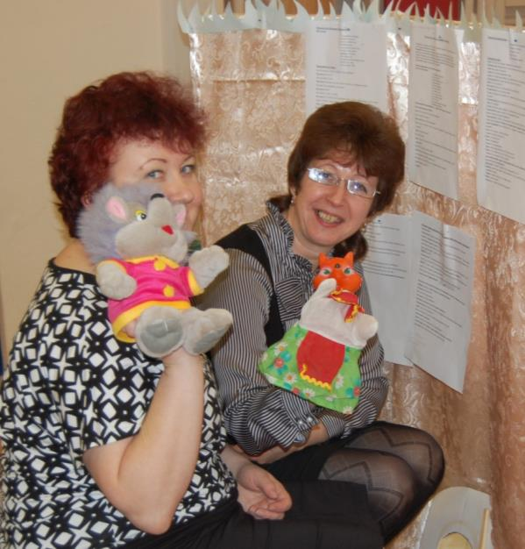
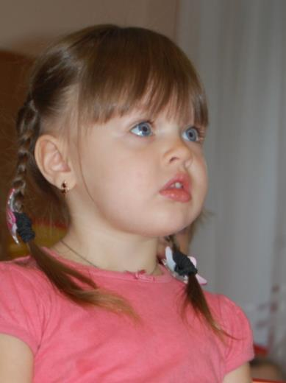
Дети-слушатели , зрители

Slide 10
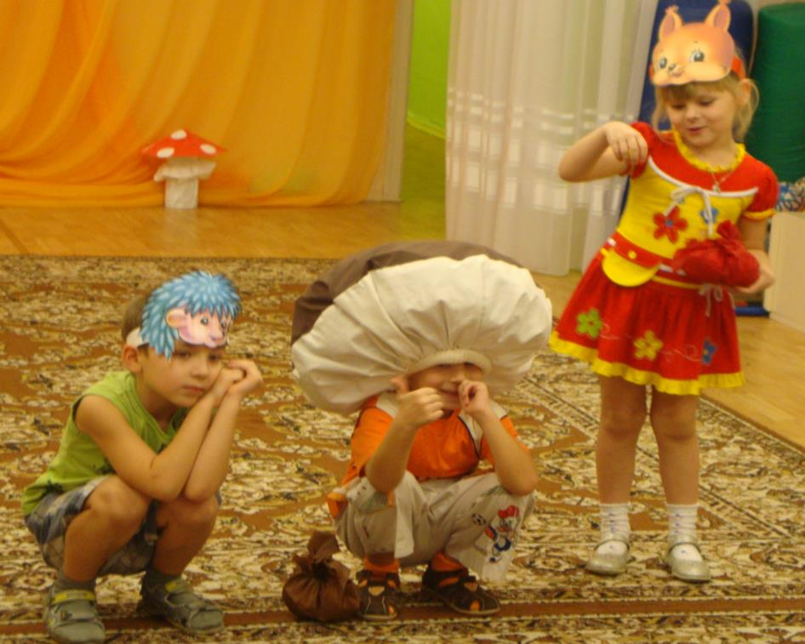
Дети - активные участники и исполнители

Slide 11
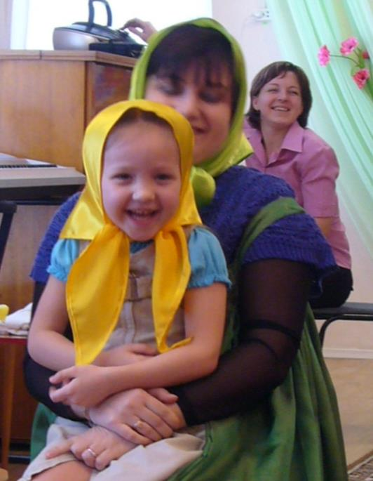
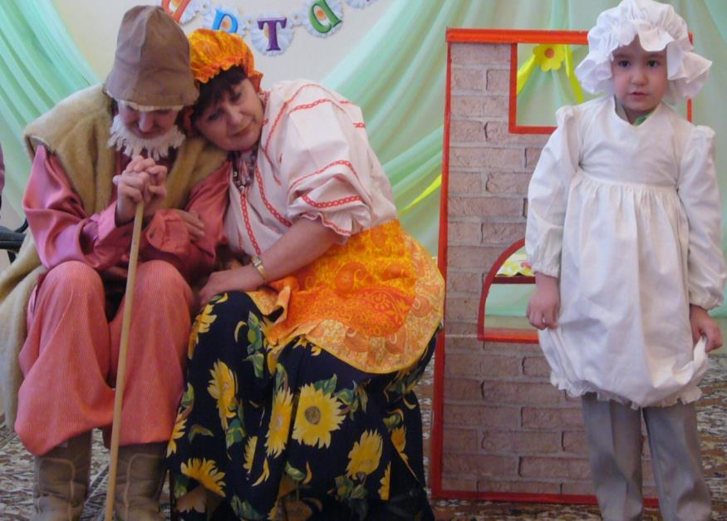
активные участники
Дети и взрослые –

Slide 12
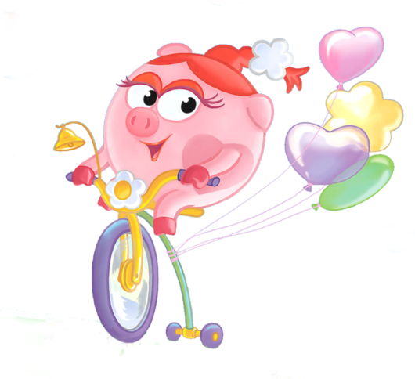
Виды праздников:
Обязательные
Календарные
Дополнительные

Slide 13
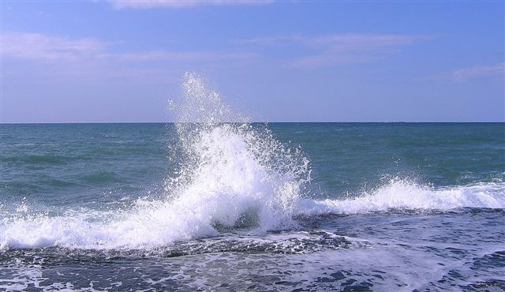
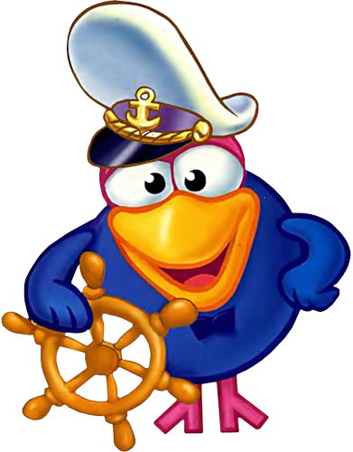
Вечер встреч в кают - кампании

Slide 14
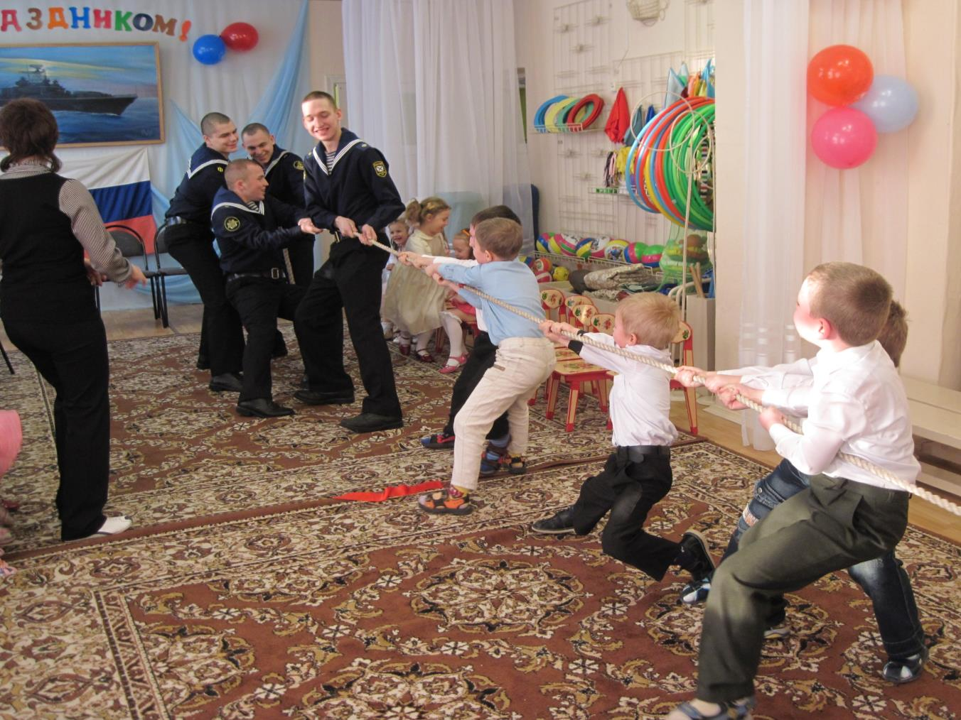
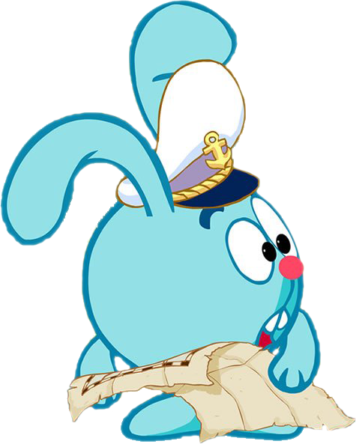

Slide 15
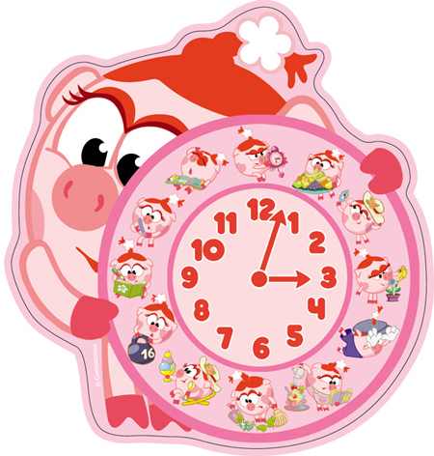
Продолжительность праздников
старшая - подготовительная 45-50 минут
младшая - средняя 30-35 минут
1 младшая 20-25 минут
+ 5-10 минут ( на появление Деда Мороза и раздачу угощения)
+ время между утренниками
на фотографирование с героями,
уборку и проветривание зала
(Н.А.Ветлугина)

Slide 16
Сценарий – подробная литературная разработка праздника.
- тема - идея - воспитательные задачи - цели

Slide 17
Требования к сценарию
Каждый эпизод должен быть связан с предыдущим и последующим.
Действие развивается по нарастающей линии от более слабых к эмоционально сильным эпизодам.
Каждый эпизод должен иметь внутреннюю логику построения и заканчиваться прежде, чем начнется другой.
Идея всего сценария наиболее сконцентрирована в кульминации.
Финал (заключение) должен стать проявлением активности всех участников развлечения.

Slide 18
Правила поведения родителей на детском празднике
Добро пожаловать на детский праздник к нам
И с правилами ознакомиться мы предлагаем Вам
Мы в музыкальном зале рады видеть всех
Всегда звучат здесь песни, детский смех.
И чтобы праздник был спокойней, веселей,
Не надо брать с собой грудных детей.
Устанут, будут плакать, и кричать,
Нехорошо артистов огорчать.
В день праздника вы постарайтесь раньше встать.
Чтобы на утренник в детсад не опоздать.
Чтоб Ваша дочка или ваш сынок
Костюм надеть спокойно смог.
А вот фотоаппарат иль камеру возьмите,
И обязательно весь праздник нам снимите.

Slide 19
А что же можно? Спросите вы нас!
Мы очень просим, дорогие, Вас
Аплодисментами поддерживать детей,
Чтобы артисты стали посмелей.
А если уж пришлось вам опоздать
То постарайтесь никому не помешать.
Вы между номерами паузу дождитесь
Пройдите в зал и у дверей садитесь.
И не забудьте снять пальто и шапки.
Снимите сапоги, наденьте тапки,
А лучше туфли на высоких каблуках
Чтоб все вокруг сказали: «Ах!»
Ещё хотим, друзья вам предложить
Свои таланты в зале проявить.
Читать стихи, петь песни, танцевать,
Шутить, на сцене роль сыграть,
Танцуйте, пойте, веселитесь с нами
И знайте, ждем всегда мы встреч приятных с вами!

Slide 20
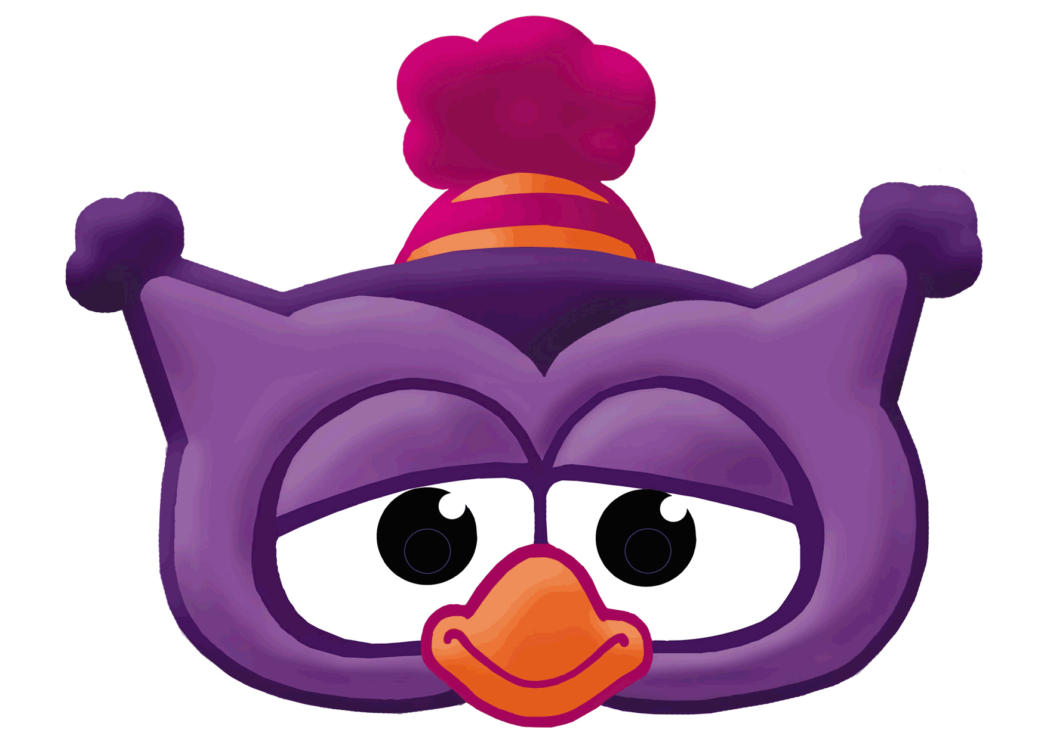
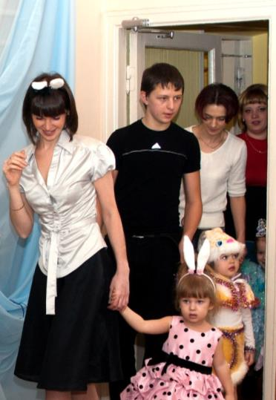
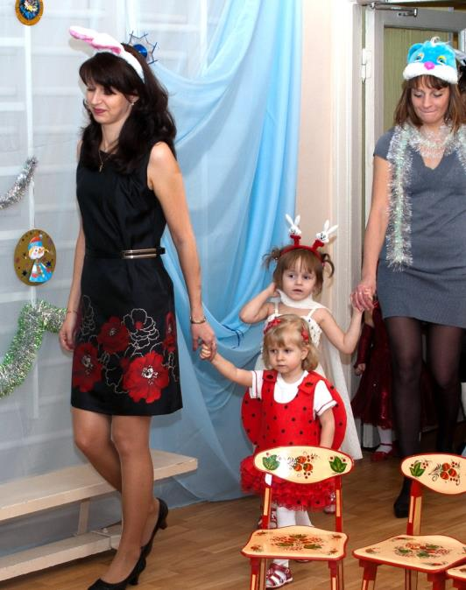

Slide 21
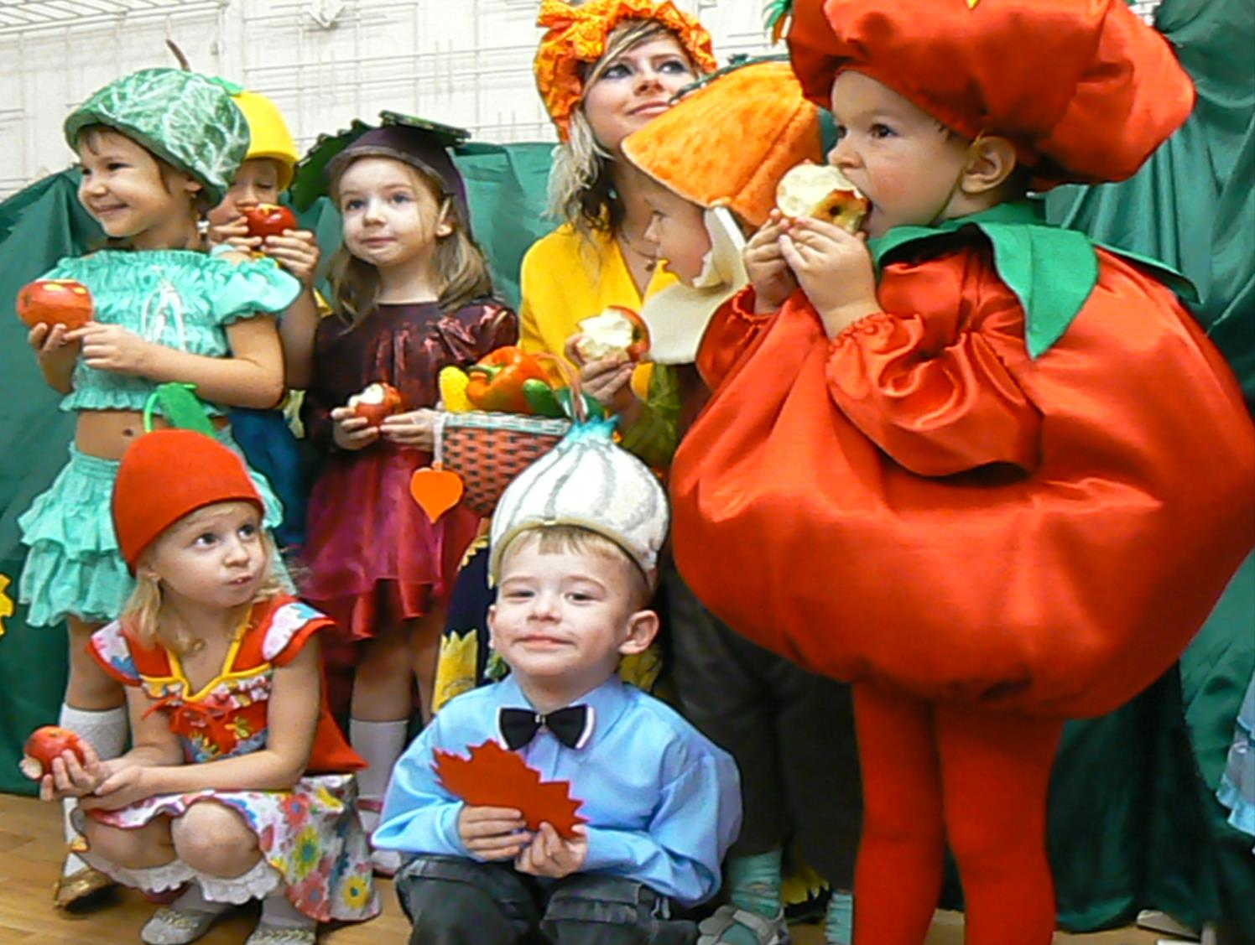
Дети грызут яблоки
Про угощение

Slide 22
Тематическое планирование по методике С.А.Козловой (подг.группа) «ОСЕНЬ»
ВИД ДЕЯТЕЛЬНОСТИ | ДО ПРАЗДНИКА | ПОСЛЕ ПРАЗДНИКА
ОЗНАКОМЛЕНИЕ С ОКРУЖАЮЩИМ | -беседа на тему: «Североморск осенью» -словесная игра «Приметы осени» -просмотр фильма «Осень в Североморске» -беседа на тему «Грибы и ягоды нашего края» - беседа на тему: «Использование северных даров природы» | -конкурс чтецов «Осень золотая» -экскурсии по городу: городской парк, выставочный зал, музей. - наблюдения в природе
ОЗНАКОМЛЕНИЕ С ХУДОЖЕТСВЕННОЙ ЛИТЕРАТУРОЙ | -чтение рассказа «История одной яблоньки» -чтение стихотворений «Овощи Ю. Тувима -чтение рассказа Ушинского «Четыре желания» -чтение стихотворений Пушкина, Есенина, Плещеева, Тютчева -чтение книги И. Ядринцевой «Мой родной Североморск» - разучивание стихов к утреннику | -чтение рассказа «Листопадничек» - чтение стихотворений Шорыгиной - поэтический фотоальбом «Я люблю мое Заполярье» - чтение стихотворений Т. Васенцевой «Осень в Североморске», «Листопад», «Брусничный край»
ИГРОВАЯ ДЕЯТЕЛЬНОСТЬ | - сюжетно-ролевая игра «Овощной базар» -дидактическая игра «времена года. Приметы осени» - настольно-печатная игра «Экологическое лото», «Животные нашего края», «Растения нашего края», «лекарственные травы» -дидактическая игра «Животные Севера» | -дидактические игры «Кто где живет и что где растет» - игра «Назови приметы осени» -экологическая игра «Подбери листочек к дереву» -дидактическая игра «Что лишнее» Подвижная игра «Сажаем огород»
ХУДОЖЕСТВЕННОЕ ТВОРЧЕСТВО | -разучивание частушек про грибы -рисование на тему «Осенний листопад» -рисование «Ветка рябины» -лепка «Дары осени», «Овощи и фрукты» -аппликация «Ваза с осенними листьями» | -рисование «Овощной базар» -лепка «осеннее дерево» -аппликация «Узор из листьев», «На гриб ной полянке» - зарисовки детей о прошедшем утреннике
САМОСТОЯТЕЛЬНАЯ ДЕЯТЕЛЬНОСТЬ ДЕТЕЙ | -фотоальбом «Североморск осенью» -слушание «Времена года» Чайковского, Вивальди -тематический альбом «Лекарственные травы нашей местности» | - рассматривание альбома «Времена года» - инсценирование стихотворения «овощи» Ю.Тувима -лепка из соленого теста «Грибы» - выставка «Осенние фантазии»
СОВМЕСТНАЯ РАБОТА С ВОСПИТАТЕЛЕМ В РЕЖИМНЫХ МОМЕНТАХ | -работа с календарем природы - изготовление поделок из овощей и фруктов -разучивание песен к утреннику: «Художник», «Осень постучалась к нам», «Прощание с осенью» - разучивание танцев «С зонтиками», «С листьями» «Полька» | - выставка детского рисунка «Осенние пейзажи» -сладкий стол «Черничный праздник» - просмотр слайдов «Осенние пейзажи»

Slide 23
МДОУ детский сад №31 «КОЛОБОК»
г. Североморск
2011 г.

